Slide 1
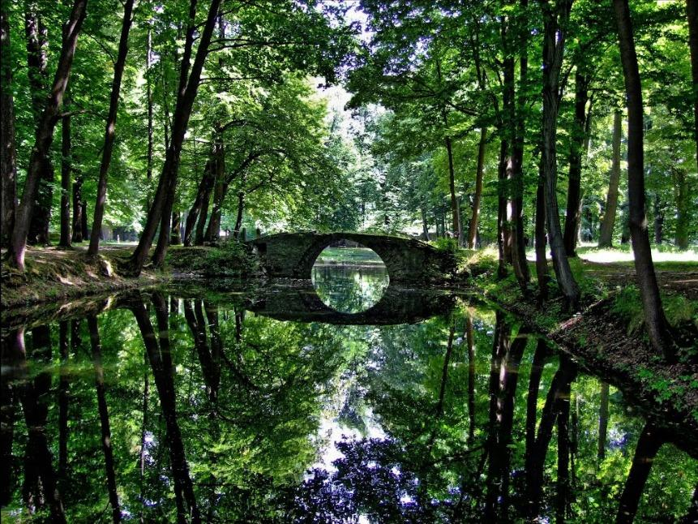
Nadleśnictwo Sucha

Slide 2
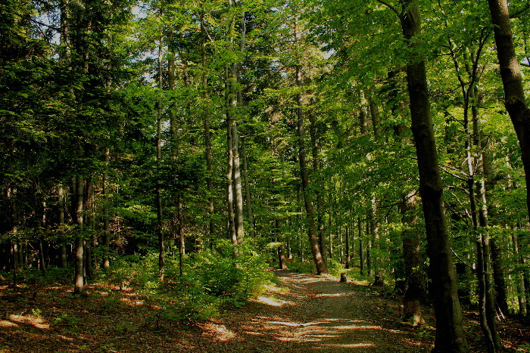
Historia lasów w obrębie Suchej Beskidzkiej
Lasy w obrębie Suchej wchodziły na początku w skład dóbr Żywieckich, a później część z nich stanowiła „Państwo Suskie”. Od roku 1471 do roku 1624 lasy te stanowiły własność rodziny Komorowskich. Dopiero w latach późniejszych przeszły pod własność Konstancji, która była królową i w końcu do jej syna Ferdka który był biskupem. Do czasów teraźniejszych lasy miały jeszcze wielu właścicieli. W roku 1945 z tych lasów utworzono Nadleśnictwo Sucha istniejące do teraz

Slide 3
Warunki geograficzno - przyrodnicze
Lasy niepaństwowe, nad którymi nadzór został powierzony Nadleśnictwu Sucha, podzielone są na 4 obwody nadzorcze. Sa to obwody: Budzów, Sucha, Maków i Zawoja
Całość lasów Nadleśnictwa została zaliczona do lasów ochronnych.
Główne gatunki lasotwórcze: świerk 49%, buk 24%, jodła 18%, sosna 4%, modrzew 2%, dąb 2%, brzoza 1%
Powierzchnia ogólna Nadleśnictwa to ponad 11,7 tys ha; na którą składają się 2 Obręby Sucha i Zawoja podzielone na 12 Leśnictw: Mucharz, Tarnawa, Budzów, Lachowice, Roztoki, Stryszawa, Jasień, Juszczyn, Skawica, Mosorne, Czarna Hala i Wełcza
Siedliska leśne: górskie lasowe 86%, lasowe wyżynne 7%, borowe górskie 6%, i inne

Slide 4
Najwyższe szczyty Nadleśnictwa Sucha
Nadleśnictwo Sucha obejmuje swym zasięgiem:
pasmo babiogórskie ze szczytami: Naroże (1018 m n.p.m.), Polica (1369 m n.p.m.), Główniak (1042 m n.p.m.) z przełęczą Krowiarki
od południowego zachodu pasmo Jałowieckie ze szczytami: Jałowiec (1110 m n.p.m.) i Kiczora (901 m n.p.m.)
w północno-zachodniej części (Leśnictwa: Tarnawa i Mucharz) obejmuje część Beskidu Małego ze szczytami Leskowiec (928 m n.p.m.), Jaworzyna (890 m n.p.m.), Królewizna (817 rn n.p.m.) i Chełm (603 m n.p.m.)
Zdecydowana większość lasów Nadleśnictwa leży na wysokości 600—900 m n.p.m. Całość terenu Nadleśnictwa leży w dorzeczu Skawy z jej bocznymi dopływami. Klimat jest typowy dla warunków górskich i podgórskich. Do szczególnie szkodliwych czynników klimatycznych w tym rejonie należą silne wiatry południowo-zachodnie i południowe, zwłaszcza w okresie wczesnej wiosny i późnej jesieni oraz spóźnione przymrozki wiosenne.

Slide 5
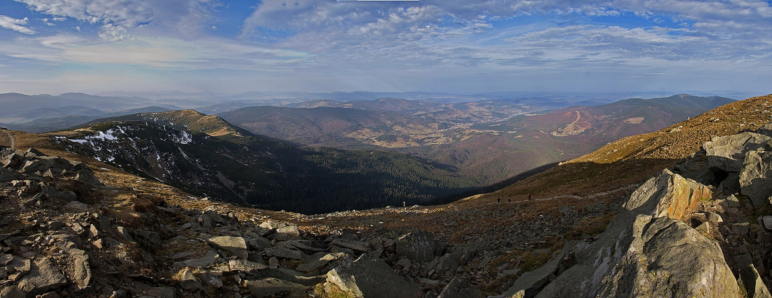
Ochrona przyrody
W roku 1972 powstał częściowy rezerwat Nadleśnictwa nazwany im. prof. Zenona Klemensiewicza. Ma on powierzchnię 59 ha. Rezerwat utworzono w celu ochrony w celach naukowych i jednocześnie krajobrazowych. Najlepiej prezentuje się rozciągający na wielką powierzchnię, wysokogórski bór świerkowy w wieku 40 do nawet 180 lat. Do ciekawostek przyrodniczych Nadleśnictwa Sucha można zaliczyć także występowanie pojedynczych okazów sosny limby, pojedynczych, pomnikowych okazów drzew, zabytkowe obiekty budowlane (Zawoja, Stryszawa) oraz bez wątpienia superowe widoki i krajobrazy. Na terenie obrębu Zawoja, Nadleśnictwo od strony południowej graniczy nawet z Babiogórskim Parkiem Narodowym. Najlepszy jest jednak widok ze szczytu zwanego „Babia Góra” lub jak kto woli „Diablak”. A oto widok ze szczytu

Slide 6
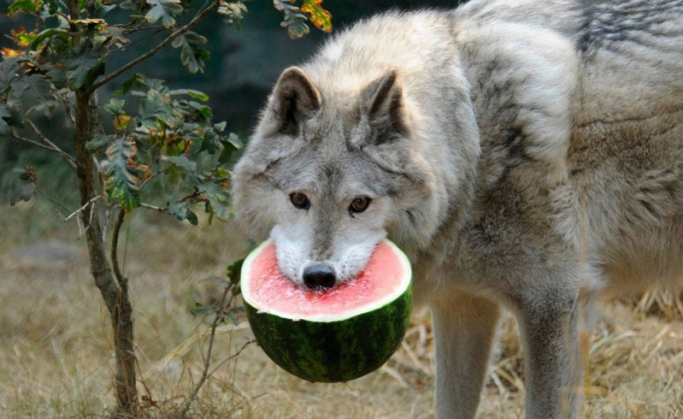
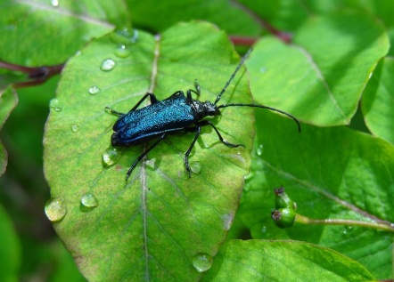
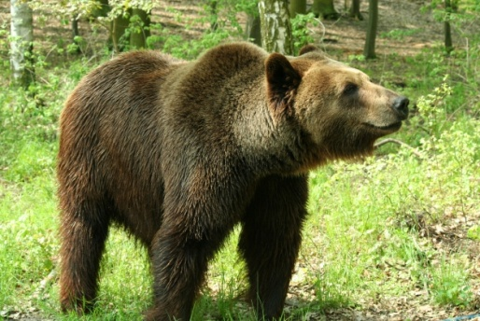
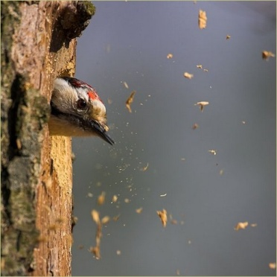
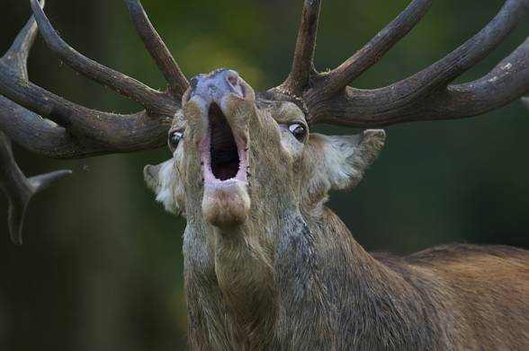
Fauna w rezerwacie im. prof. Zenona Klemensiewicza
Stosunkowo mała powierzchnia rezerwatu powoduje, że większość zwierząt okresowo przebywa na jego terenie, potrzebując do życia zdecydowanie większego areału. Obserwacje zwierząt oraz tropów pozwalają stwierdzić, że teren rezerwatu jest licznie penetrowany przez jelenie a nieco rzadziej przez sarny. Od lat okresowo obserwowane są w rezerwacie drapieżniki podlegające ochronie ścisłej takie jak wilki i rysie a co pewien czas pojawia się tam niedźwiedź. Teren rezerwatu jest również miejscem występowania m.in. borsuka, oraz ryjówki górskiej i aksamitnej. Spośród ptaków występujących w rezerwacie do najcenniejszych należą głuszec i dzięcioł trójpalczasty.
Licznie reprezentowana w rezerwacie jest grupa owadów. Niewątpliwie do najcenniejszych reprezentantów tej grupy zaliczyć należy sichrawę karpacką – chrząszcza z rodziny kózkowatych, który jest endemitem karpackim, występującym jedynie w Polsce, Czechach, na Słowacji i w Rumunii Objęty w Polsce ochroną gatunkową.

Slide 7
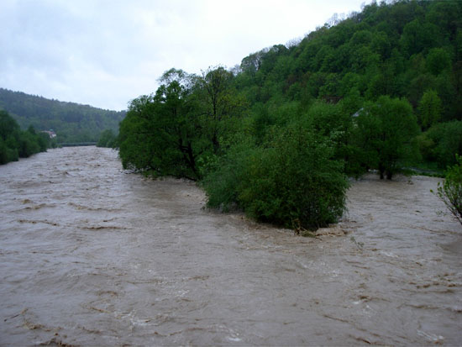
Zagrożenia dla lasów w naszym terenie i nie tylko
abiotyczne (silne wiatry, ulewy, obfite opady śniegu, mróz, wysokie i niskie temperatury),
biotyczne (szkodliwe
owady, grzyby patogeniczne,
zwierzyna leśna),
antropogeniczne
(zanieczyszczenia
przemysłowe, śmieci, ścieki).

Slide 8
I znowu kataklizmy …
Gołoledź w 2002r., która uszkodziła wierzchołki drzew w wieku ok. 40-60 lat na pow. ok. 350 ha,
Wiatry halne w 2004r. połamały 12 000 m³ drzew, w 2006r. 3 300 m³,a w 2013 r. 15000 m³
Powodzie w roku 1997, 2001, 2002, 2010 podtopiły szkółki podokapowe jodłowe, młode drzewka w uprawach i młodnikach oraz utworzyły na pow. ok 12,0 ha niebezpieczne osuwiska,
Okiść, duża pokrywa śniegu, mróz powodują każdego roku ogromne szkody zwłaszcza w uprawach i młodnikach w postaci łamania gałęzi, całych drzewek, czy uszkodzeń rozwijających się pączków (np. w 2009 r- 59 ha, 2010 r -12 ha, 2012 r - 4 ha)
Susze oraz wysokie i niskie temperatury w okresie wegetacyjnym w roku 2000, 2006, 2009 zniszczyły ok. 36 ha upraw i młodników,
Spowodowane przez zespół kornika (kornik drukarz, rytownik pospolity, drwalnik paskowany), które od 2006r. są główną przyczyną zmniejszania zapasu drzewostanów świerkowych w Nadleśnictwie a występują na powierzchni blisko 2 000 ha,
Choroby grzybowe wywołane przez opieńkę miodową (pow. 1 431 ha), czy hubę korzeni (pow. 215 ha) które stopniowo osłabiają drzewa, głównie świerkowe i doprowadzają do ich zamierania,
Zamieranie jesiona, w wyniku choroby grzybowej,powodując w ostatnich latach wycięcie cennej domieszki w ilości ok. 3000 m³ i postępuje w dalszym ciągu.

Slide 9
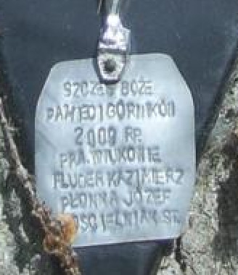
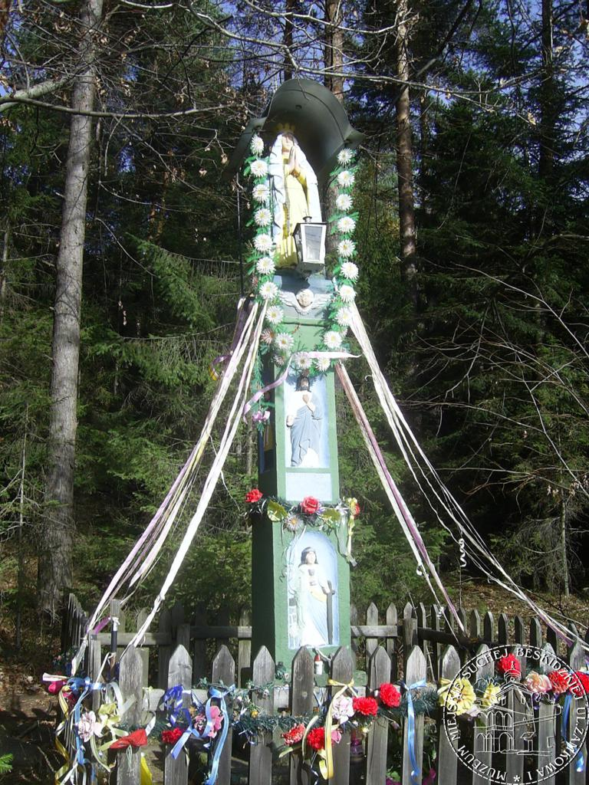
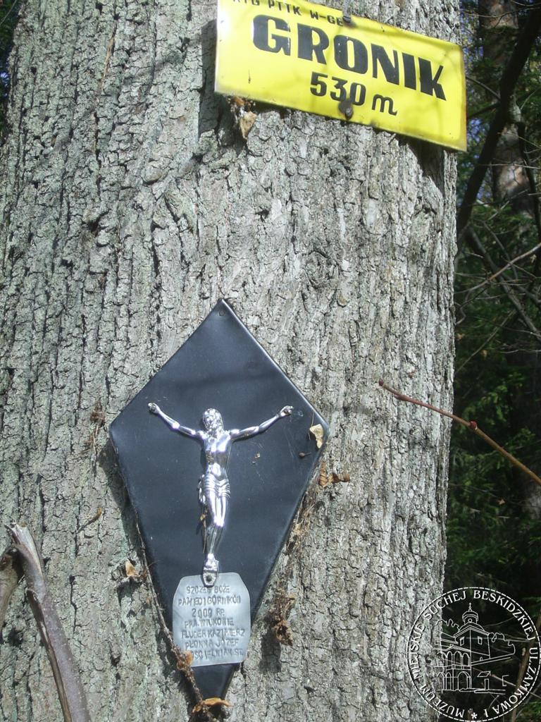
Ciekawostki o terenie leśnym Suchej Beskidzkiej
Gronik – szczyt w południowo-wschodniej części Beskidu Andrychowskiego (Beskid Mały) o wysokości 552 m n.p.m. Jego stoki opadają: północno-zachodnie - w stronę Targoszowa, zaś południowe i wschodnie - w stronę Krzeszowa. Na południowy zachód od szczytu, przy szlakach turystycznych znajduje się, pochodząca z XIX wieku kapliczka górnicza, prawdopodobnie wystawiona jako podziękowania za ocalenie zasypanych górników. Pochodzi ona z okresu, kiedy te tereny były eksploatowane pod kątem wydobycia rud żelaza.

Slide 10
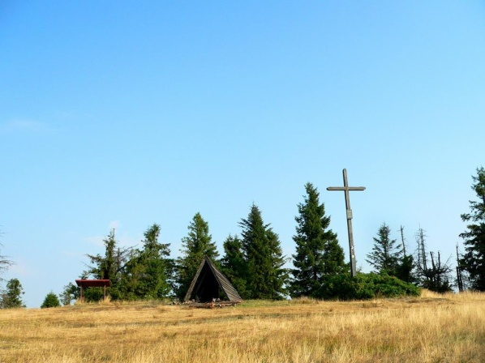
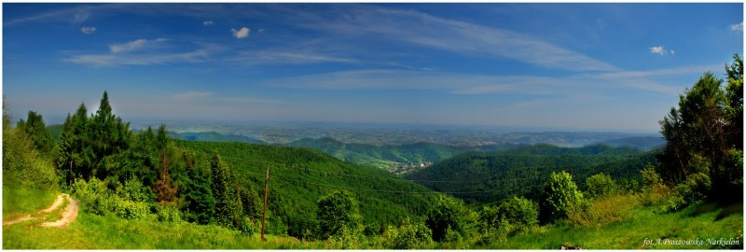
Leskowiec – 922m n.p.m.
Leskowiec to szczyt niemal całkowicie porośnięty lasem. Charakterystyczne dla lasu w górnych partiach Leskowca są karłowate, poskręcane buki. Tylko na szczycie Leskowca jest wielka polana pozostała po wielkim pasterstwie z lat 80. XX wieku. Były tam hodowane i wypasane wielkie stada owiec. Teraz odprawiane są tam msze św.

Slide 11
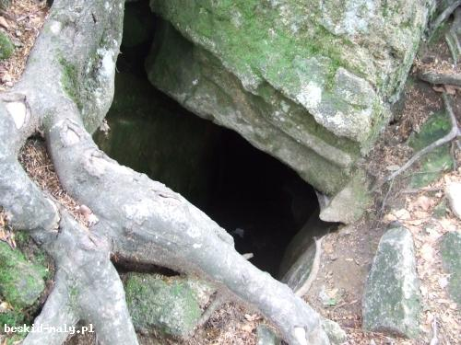
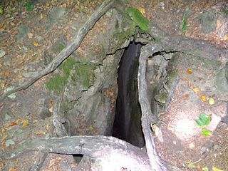
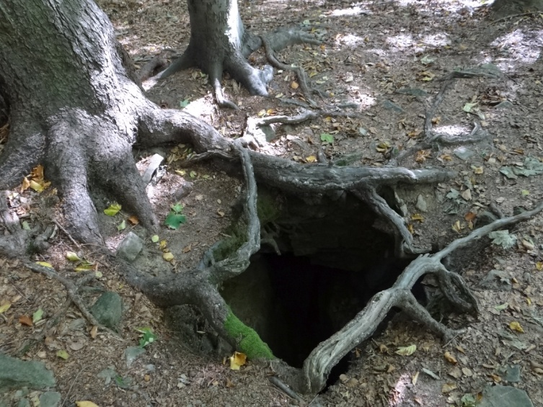
Czarne Działy
Na zachodnim stoku Małego Gibasowego Wierchu i stokach o ekspozycji południowej znajduje się ciekawy system skalno-jaskiniowy. Wśród blokowisk skalnych znajduje się 5 jaskiń o długości korytarzy przekraczającej 10 m.

Slide 12
Jakiś chwytliwy tekst …
KTO LASÓW NIE SZANUJE …
…TEN NIECH MOCNO POKUTUJE !!!

Slide 13
Dziękujemy za obejrzenie prezentacji ☺
Michał Mirocha
Daniel Radwan
Szymon Zeman
Zespół Szkół im. Walerego Goetla w Suchej Beskidzkiej
Kl. 1TI Kategoria: gospodarka leśna (m in. pozyskanie, odnawianie, zalesianie, ochrona lasu)

